Slide 1
Reconhecimento de Gestos
Filipi Xavier

Slide 2
Objetivo
Comparar performance de Mapas auto-organizados e K-means na clusterização de gestos de linguagem de sinais.

Slide 3
Sobre a base de dados
LIBRAS (LInguagem BRAsileira de Sinais)
Disponibilizado por pesquisadores da USP
15 classes (movimentos)
24 instâncias por classe
Totalmente rotulado

Slide 4
Formato dos dados
Cada instância possui 45 posições (x,y) correspondentes a posições da mão durante o movimento.
Possui um campo adicional informando a que classe pertence.
Valores das posições são números reais entre 0 e 1.

Slide 5
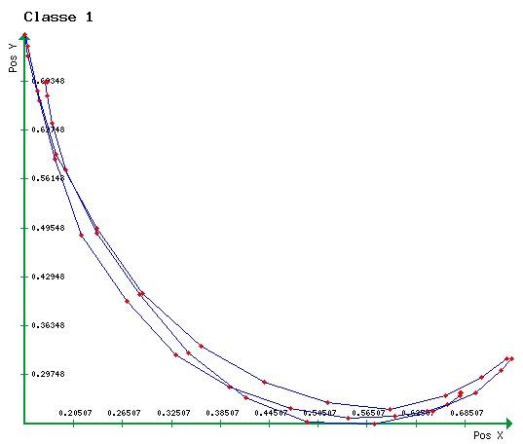
Exemplos
Balanço curvado

Slide 6
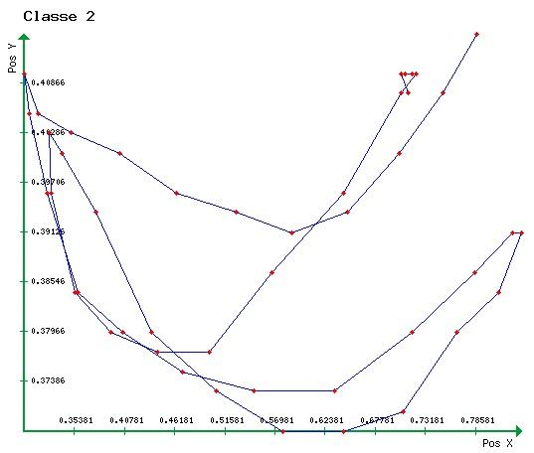
Exemplos
Balanço horizontal

Slide 7
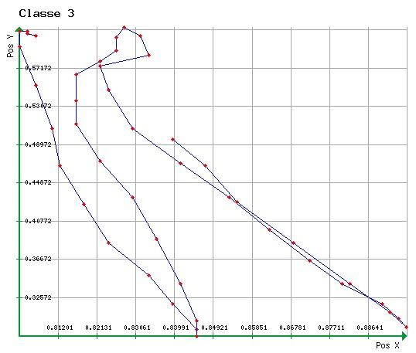
Exemplos
Balanço vertical

Slide 8
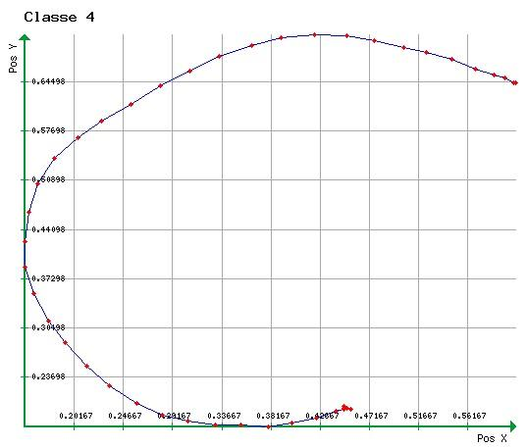
Exemplos
Anti-horário

Slide 9
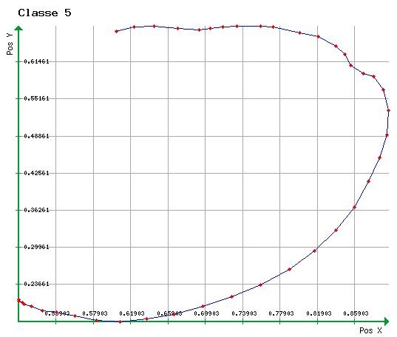
Exemplos
Horário

Slide 10
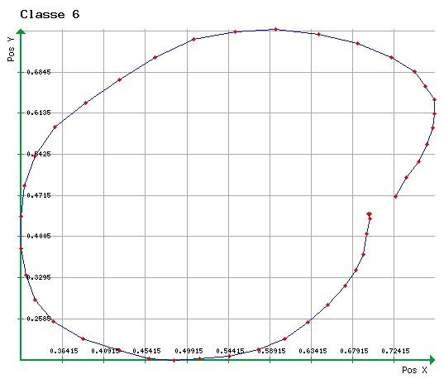
Exemplos
Círculo

Slide 11
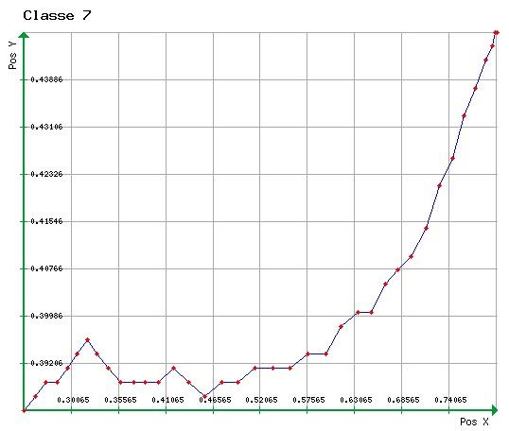
Exemplos
Linha horizontal

Slide 12
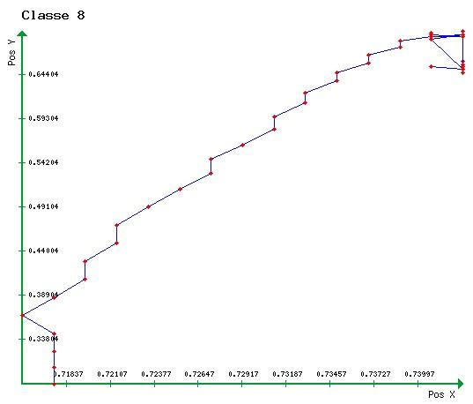
Exemplos
Linha vertical

Slide 13
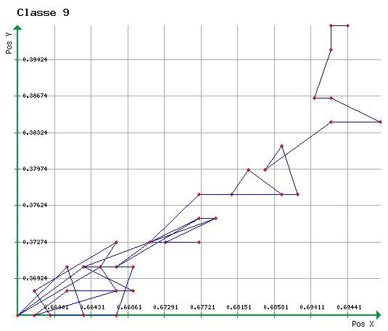
Exemplos
Tremido

Slide 14
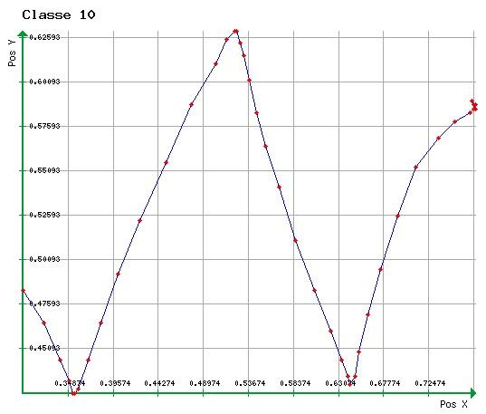
Exemplos
Zig-zag horizontal

Slide 15
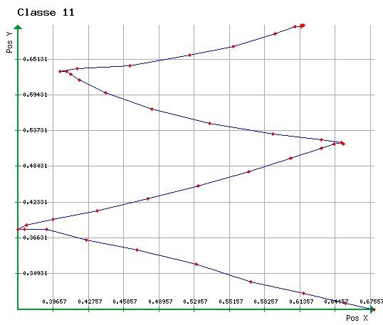
Exemplos
Zig-zag vertical

Slide 16
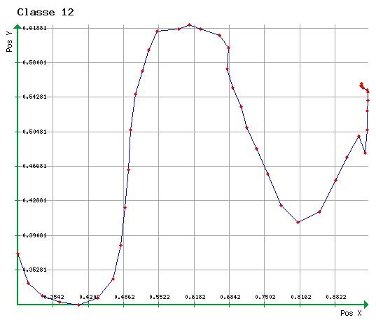
Exemplos
Onda horizontal

Slide 17
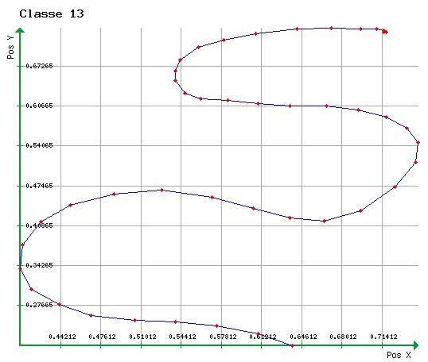
Exemplos
Onda vertical

Slide 18
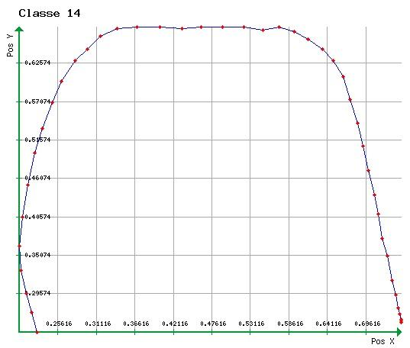
Exemplos
Face para cima

Slide 19
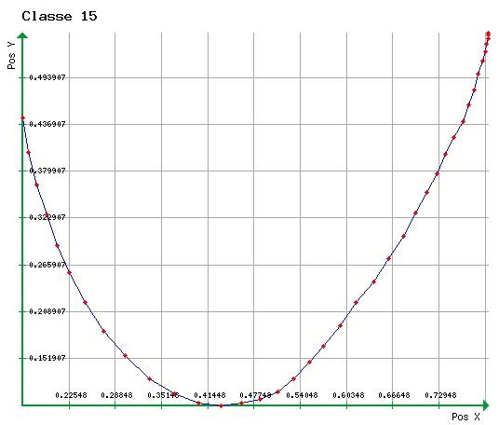
Exemplos
Face para baixo

Slide 20
K-means
Utilizado para 15 clusters
Todas as instâncias utilizadas
Formato original das instâncias
Totalmente não supervisionado
50 ou mais iterações

Slide 21
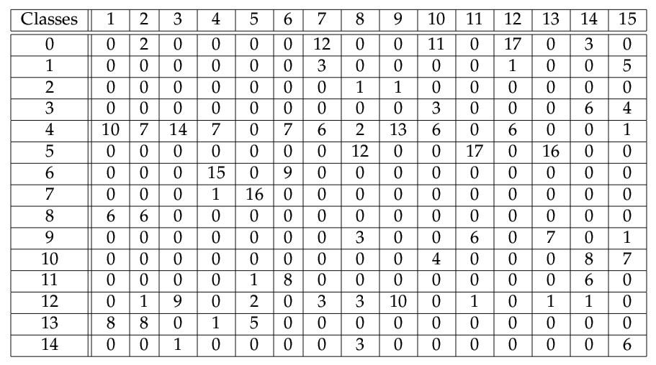
Resultados K-means

Slide 22
Mapa auto-organizado
Utilizado para 15 clusters
Todas as instâncias utilizadas
Totalmente não supervisionado
Outra representação dos dados

Slide 23
Formato dos dados para o mapa
As diversas tentativas consistiram em combinações das seguintes estratégias:
representar transições
representar direções das transições
representar segmentos de movimento
A que forma que obteve melhores resultados combina as 3 estratégias.

Slide 24
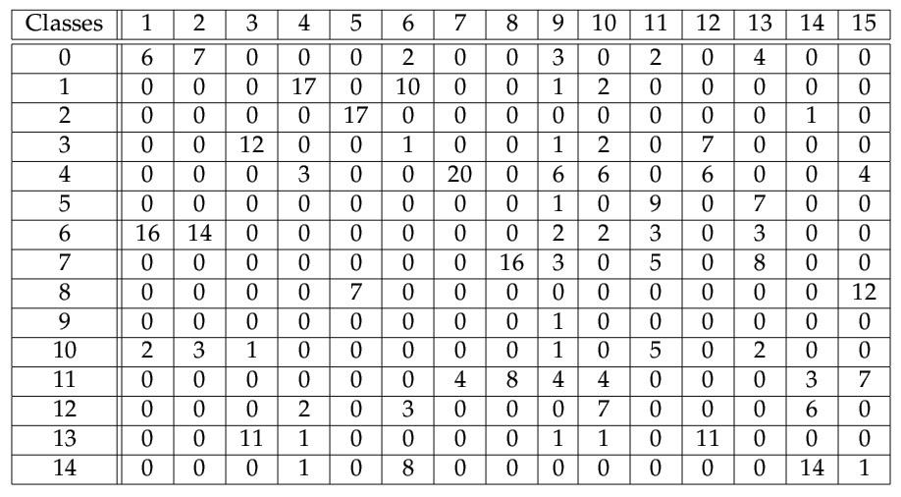
Resultados do mapa

Slide 25
Referências
Base de dados:
http://archive.ics.uci.edu/ml/datasets/Libras+Movement
Framework com utilitários para aprendizado de máquina:
http://www.heatonresearch.com/encog

